Slide 1
Meluzína, Jenovéfa, Grizelda

Slide 2
Úvodní hypotéza
Jak byly podle Vás v populárních staročeských tiscích zobrazovány ženské hrdinky?
stereotypní negativní zobrazení (lakomé, hádavé, opilé, marnivé)
archetyp zlé ženy
nábožensky založené (Jenovéfa, Meluzína),
nadpřirozené schopnosti
někdo se hrdinku pokouší "zkazit"
někdy směšné, ale ne vtipné

Slide 3
Jaké vlastnosti byly oceňovány/kritizovány?
kontrast k tomuto stereotypnímu zobrazení
archetyp "Amazonek" (Kosmas, husitská lit., cestopisy:topos cizích zemí)
žena ceněna podle naplňování své společenské role (starat se o muže a jeho majetek, zbožnost, čistota, péče)
+smysl pro povinnost, čistota, ctnost
-samostatnost (spíše jsou závislé na okolí),nenaplňování očekávané společenské role

Slide 4
Inspirativní knihy

Slide 5
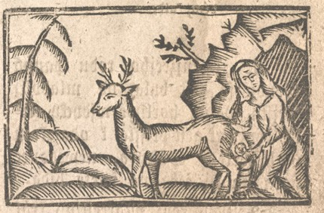
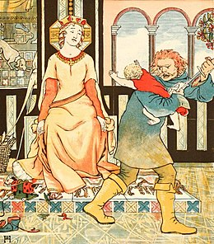
Meluzína, Jenovéfa, Grizelda

Slide 6
Práce s Knihopisem
Najděte prameny o Meluzíně, Jenovéfě a Grizeldě
V jakých obdobích vycházely. Tiskaři? Próza/veršovaná forma?
KPS - Základní vyhledávání (nkp.cz)

Slide 7
Meluzína
Středověká látka
Poprvé se pod tímto jménem objevuje ve spisu Historie o Meluzíně, který roku 1393 sepsal knihař Jan z Arrasu, na základě evropských látek
Jednoho dne rytíř Raimondin v lese potká Meluzínu. Právě prožívá velký smutek, protože nedopatřením při lovu kance usmrtil svého strýce. Meluzína ho osloví a slíbí, že mu pomůže stát se velikým a mocným vládcem, pokud ji nikdy nebude chtít vidět v sobotu a pokud nepropadne hněvu

Slide 8
Meluzína
jednoho dne Raimondina přesvědčí jeho bratr, že Meluzína jej každou sobotu podvádí. Raimondin tedy Meluzínu tajně pozoruje a s hrůzou zjistí, že se jeho žena každou sobotu proměňuje v hada. Když poté Meluzíně její prokletí vyčte, Meluzína se s nářkem promění do své hadí podoby a odletí z Lusignanu pryč. Jen někdy v noci se vrací, aby se postarala o své nejmladší syny
Raimondin je zdrcen ztrátou milované ženy i tím, že porušil přísahu. Uskuteční kajícnou pouť do Říma a poté se uchýlí k poustevnickému životu. Tři dny před smrtí se mu zjeví Meluzína, aby jej upozornila na blížící se smrt.

Slide 10
Obraz Meluzíny v knížkách lidového čtení
příběh mimo typické narativy
je aktivní, sama oslovuje, navazuje vytah
žena mezi dvěma světy, vymyká se, aspekt jinakosti, nadpřirozena
porušení manželského slibu, nebezpečí zvenčí (strýc)
milující matka, poslušná manželka, kdyby nedošlo k manželově odhalení
kladná postava, přestože je monstrum
ctnostná, zbožná žena

Slide 11
Obraz Meluzíny
impulsivnost
motiv tajemství, jež má být skryto
archetypální motivy (proměna, příroda- člověk, manželství a děti)

Slide 12
Jenovéfa
Ve 14. století byl poprvé zaznamenán příběh hraběnky Jenovéfy Brabantské. Po staletí tradovaná látka se v polovině 18. století rozšířila hlavně zásluhou kramářských tisků a knížek lidového čtení i v českém prostředí a stala se jedním z nejoblíbenějších námětů kramářských písní i knížek lidového čtení
v lidových vrstvách považována za svatou

